Slide 1


Super Light Drive
출번 25 | 분반 | 학번 | 이름 | 과제 | 제출일 | 연락처
 | 02 | 2016180042 | 진윤성 | 기말 기획서 | 2017-12-18 | 010-2249-5799

Slide 2
목차
기획
게임 컨셉트
마무리
후기
코멘트
소개: 세계관
소개: 시스템
소개: 인터페이스
게임
소개: 조작
소개: 스토리
시스템: 교역
레벨 디자인: 천체
자료 출처
레벨 디자인: 항해
사양
레벨 디자인: 전투
레벨 디자인: 진행 개요
레벨 디자인: NPC
추가 계획

Slide 3
1 기획
게임 컨셉트 (수정)
소개: 세계관 (추가 / 수정)
소개: 스토리 (수정)
소개: 시스템 – 게임, 우주선, 항해, 시설, 승무원 (추가 / 수정)
소개: 인터페이스 (추가)
소개: 조작 (추가)
사양 (추가 / 수정)

Slide 4
게임 컨셉트
01 기획
게임 컨셉트
세계관
스토리
시스템
인터페이스
조작
사양
미지의 세계에서는 오래 살아남는 자가 강한 것이다!
고철에서 철옹성 까지. 깊디 깊은 우주를 탐험하며 강해져라!
전략과 성장
매 순간이 고민과 선택의 연속
오픈 월드
높은 자유 추구
목표는 주어지지만 게임의 진행을 임의로 늦출 수도 있다.
로그라이크
항상 무작위로 구성되는 맵과 상황
변수 가득한 예측불허의 상황, 한정된 자원
함선과 플레이어가 같이 경험을 쌓아 성장
달성한 목표에 따라 우주의 상황이 달라진다.
플레이어의 도전 정신을 자극하는 미묘한 난이도

Slide 5
세계관
01 기획
게임 컨셉트
세계관
스토리
시스템
인터페이스
조작
사양
우주 여행
초 광속 기술
성간 이동이 보편화된 머나먼 미래
외계 문명
갈등
외계인의 존재는 낯설지 않으나 여전히 갈등 존재
교류는 금속 화폐나 물물교환이 고작인 실정
빈부격차
화폐 경제 구조
우주 세대에서도 자본이 힘을 가지는 사회 구조
외계인들도 마찬가지

Slide 6
스토리
01 기획
게임 컨셉트
세계관
스토리
시스템
인터페이스
조작
사양
머나먼 미래에는 어느덧 기술의 발전에 힘입어 우주 항해 기술의 상용화가 이루어졌다.
우주에 진출한 인류는 다시 오랜 시간이 흐른 후에야 다른 외계 종족들을 접하게 되었다. 이들은 정도의 차이가 있었지만 각자 자신들의 은하계 영역에서 강성한 종족이었다. 외계 종족들 역시 힘을 가진 자와 그렇지 않은 자의 격차가 심했다.
플레이어는 자가용 급의 구식 함선을 갖고 있는 가난한 인간이다. 빚에 시달리며 마지막이라고 생각한 플레이어는 마지막 희망을 안고 우주로 진출하려 한다.

Slide 7
시스템 (1)
01 기획
게임 컨셉트
세계관
스토리
시스템
인터페이스
조작
사양
구성 요소
우주선의 구성 요소 - 내구도와 보호막 - 승무원 - 방 - 시설 (무기, 엔진 등) - 회피 율
사이드 뷰로 시점이 고정된다.
시설은 함선 내 특정한 방에 위치한다.
Notes:
그림 1

Slide 8
시스템 (1)
01 기획
게임 컨셉트
세계관
스토리
시스템
인터페이스
조작
사양
구성 요소
게임 중의 무기 사용, 공간 이동, 승무원 유지 비용은 공짜가 아니다. 이를 위해 다음의 자원들이 필요하다.
- 연료 - 금속 - 식량
자원들은 모두 거래 가능한 소모품이다.
Notes:
그림 2

Slide 9
시스템 (2)
01 기획
게임 컨셉트
세계관
스토리
시스템
인터페이스
조작
사양
우주선
함선은 방으로 나뉘어 있다.
각 방에는 시설이 설치되어 있어 함선의 기능을 담당한다.
이 시설들은 비용과 시간을 들여서 강화가 가능하다.
승무원들의 방 사이 이동은 매우 간략하게 표현한다. 이동 명령을 내리면, 방과 방 사이의 UI 로 표시되지 않는 부분에서 캐릭터가 가려지는 모습만 보여주고 방으로 이동한다.
Notes:
그림 3

Slide 10
시스템 (2)
01 기획
게임 컨셉트
세계관
스토리
시스템
인터페이스
조작
사양
우주선
한 칸의 크기는 16 x 16 픽셀이다. 함선 하나의 크기는 최소 480 x 240 픽셀이다.
Notes:
그림 4

Slide 11

시스템 (3)
01 기획
게임 컨셉트
세계관
스토리
시스템
인터페이스
조작
사양
우주, 항해
하나의 맵은 점과 선의 그래프 형태로 표현된다. 이 맵은 한 행성 계를 의미하여 다른 행성 계로 나가는 구역이 있다.
하나의 점은 ‘비컨’이라고 하며 공간 이동의 단위이다.
한번 공간 이동할 때마다 연료 자원이 1 소모된다.
보유한 연료가 없을 시 구조 신호를 내보내거나 비컨 에서 대기해야 한다.
하나의 행성 계는 15 ~ 20 개의 구역을 가진다.
Notes:
그림 5

Slide 12
시스템 (4)
01 기획
게임 컨셉트
세계관
스토리
시스템
인터페이스
조작
사양
시설
시설의 종류는 다음과 같다:
- 조타실 - 엔진 - 의무실 - 무기 관제소 - 보호막 관제소 - 스텔스 관제소 - 드론 관제소 - 순간이동 실 (함선 간 이동) - 자원 창고
특정 시설의 유무, 강화 여부에 따라 등장하는 이벤트가 달라질 수 있다. 혹은 추가적인 선택지가 주어질 수 있다.
Notes:
그림 6

Slide 13
시스템 (4)
01 기획
게임 컨셉트
세계관
스토리
시스템
인터페이스
조작
사양
시설
함선의 시설들은 일부를 제외하면 모두 판매 및 강화가 가능하다.
강화는 돈을 들여서 하는 것과 시간을 들여서 하는 것이 있다.
시간을 들여서 하는 경우 한번 공간 이동 시 카운터가 증가하며, 일정 카운터 도달 시 강화 / 연구가 완료된다.
Notes:
그림 7

Slide 14
시스템 (4)
01 기획
게임 컨셉트
세계관
스토리
시스템
인터페이스
조작
사양
시설
각 시설은 함선의 체력과는 별개의 내구도가 존재한다. 내구도 는 강화 수치 + 1과 같다. 시설은 전투나 이벤트 중에 피해를 입을 수 있으며 승무원에 의해 수리가 가능하다.
피해를 입을 시 피해 정도에 따라 기능이 정지할 수도 있다.
Notes:
그림 8

Slide 15
시스템 (5)
01 기획
게임 컨셉트
세계관
스토리
시스템
인터페이스
조작
사양
시설 – 무기 관제소
무기 관제소 역시 시설의 한 종류이다. 그러나 강화는 최대 10 레벨로 제한된다.
무기 관제소는 (강화 레벨 + 1)의 에너지를 갖고 있으며 이는 장착 가능한 무기 종류와 숫자에 제한을 준다..
무기의 종류에 따라 차지하는 에너지의 양이 다르다.
Notes:
그림 9

Slide 16
시스템 (5)
01 기획
게임 컨셉트
세계관
스토리
시스템
인터페이스
조작
사양
시설 – 무기
무기의 종류는 다음과 같다:
레이저 (단발, 연발) 미사일 (관통, 피해, 폭발) 에너지 탄 (화염, 피해) 순간이동 폭탄 (효과, 피해) 빔 (연속 피해)
레이저는 범용 성이 높다..
에너지 탄은 레이저의 확대 판으로써 다만 효율이 낮다.
빔은 보호막이 없다면 큰 피해를 연속으로 줄 수 있다.
미사일과 폭탄은 보호막을 관통한다.
Notes:
그림 10

Slide 17
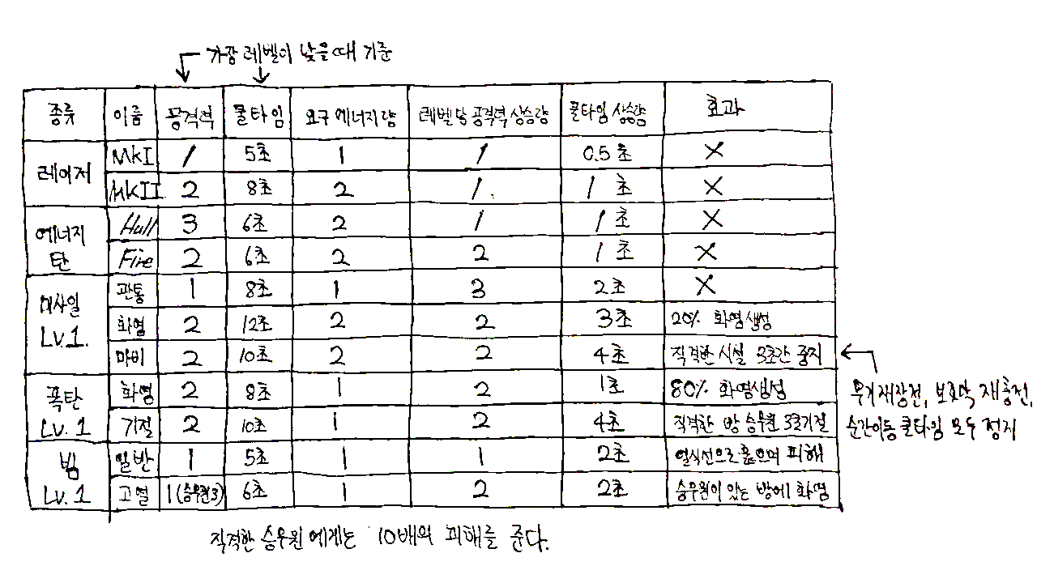
시스템 (5)
01 기획
게임 컨셉트
세계관
스토리
시스템
인터페이스
조작
사양
시설 - 무기
Notes:
그림 11

Slide 18
시스템 (6)
01 기획
게임 컨셉트
세계관
스토리
시스템
인터페이스
조작
사양
시설 - 엔진
엔진은 강화 수치에 큰 영향을 받는다.
공간 이동을 하려면 엔진이 충전 되어야 하며 이 충전 속도는 엔진의 강화 수치에 비례하고 엔진 체력에 반비례한다.
엔진이 피해를 받았을 때엔 승무원이 수리가 가능하다.
Notes:
그림 12

Slide 19
시스템 (7)
01 기획
게임 컨셉트
세계관
스토리
시스템
인터페이스
조작
사양
시설 – 순간이동 실
순간이동은 승무원 간의 전투를 위한 시설이다.
다른 시설과 달리 관제가 필요 없으며, 전투 시에 승무원이 순간이동 장치가 있는 방에 들어가 있으면 순간이동 장치가 활성화 된다.
시설 레벨의 제한은 6 이다.
플레이어는 승무원을 적 함선으로 순간이동 시키거나, 다시 불러들일 수 있다.
함선 공간이동 시 적 함선에 있던 승무원들은 영원히 소실된다.
Notes:
그림 13

Slide 20
시스템 (8)
01 기획
게임 컨셉트
세계관
스토리
시스템
인터페이스
조작
사양
승무원
승무원은 기술 숙련도, 체력이 존재하며 방 안에 개별적인 캐릭터로 존재한다.
승무원은 특정한 시설을 관리할 수 있으며 이것으로 해당 시설의 효율이 상승한다.
승무원은 고용과 해약이 자유로우며 이벤트의 결과로 얻을 수도 있다.
각 방엔 공간이 충분하여 최소 두 명 이상의 승무원이 있을 수 있다.
Notes:
그림 14

Slide 21
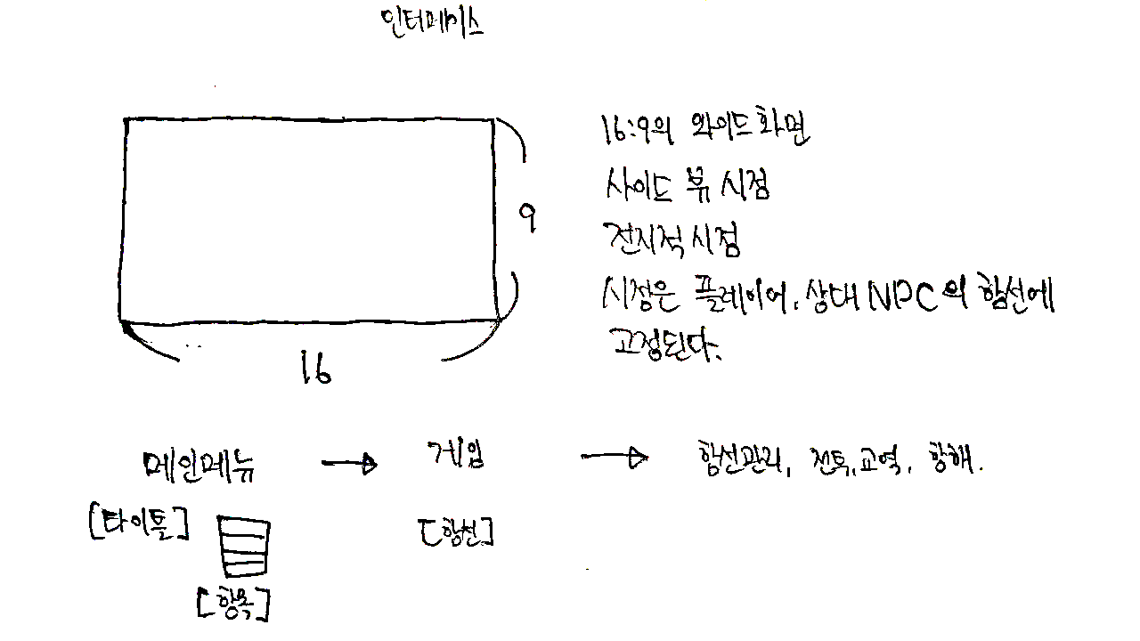
인터페이스 (1)
01 기획
게임 컨셉트
세계관
스토리
시스템
인터페이스
조작
사양
인터페이스 동선
메인 메뉴
게임
게임 내 메뉴
함선 인터페이스
상점, 항해, 함선 관리
전투 인터페이스
Notes:
그림 15

Slide 22
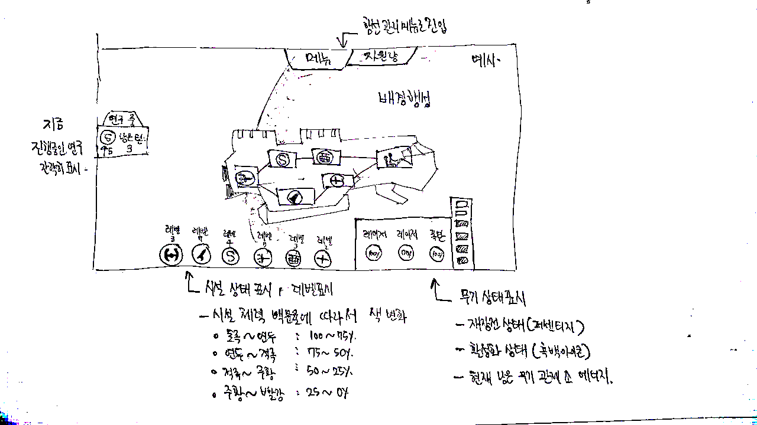
인터페이스 (2)
01 기획
게임 컨셉트
세계관
스토리
시스템
인터페이스
조작
사양
체력 / 보호막 바
함선 인터페이스
가운데의 함선의 모습
내구도 / 보호막 막대
내부 시설과 승무원의 모습
배경 행성의 모습
메뉴 버튼
Notes:
그림 16

Slide 23
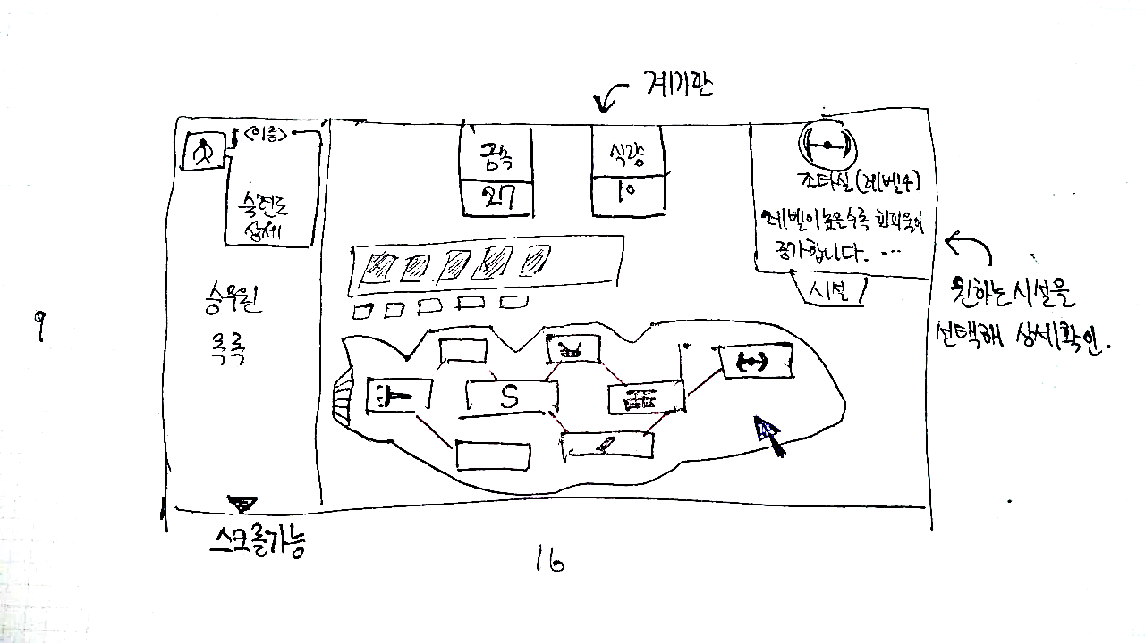
인터페이스 (3)
01 기획
게임 컨셉트
세계관
스토리
시스템
인터페이스
조작
사양
함선 관리 인터페이스
가운데의 함선의 모습
자원 중 금속 / 식량의 표시
승무원들의 시설 배치 현황 / 체력과 숙련도 확인 가능
시설 현황과 자세한 설명.
시설을 거래 / 제거할 수 있다.
Notes:
그림 17

Slide 24
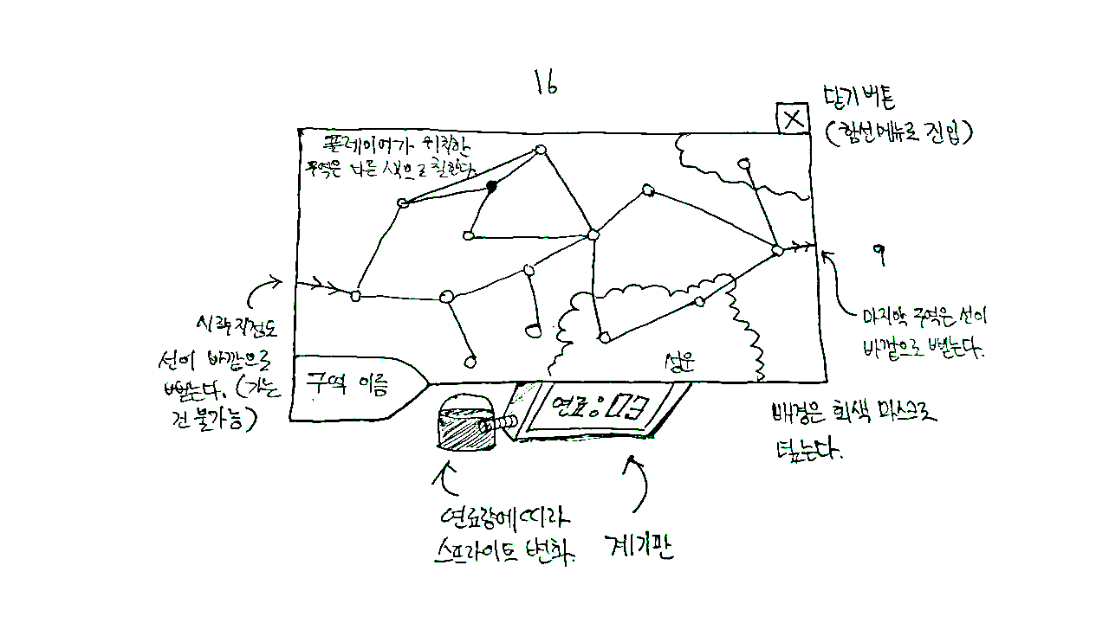
인터페이스 (4)
01 기획
게임 컨셉트
세계관
스토리
시스템
인터페이스
조작
사양
항해 인터페이스
가운데의 맵 탐색 인터페이스
자원 중 연료의 표시
탐색한 구역 / 아직 지나치지 않은 구역 / 다른 행성 계로 가는 구역 의 구분이 존재한다.
Notes:
그림 18

Slide 25
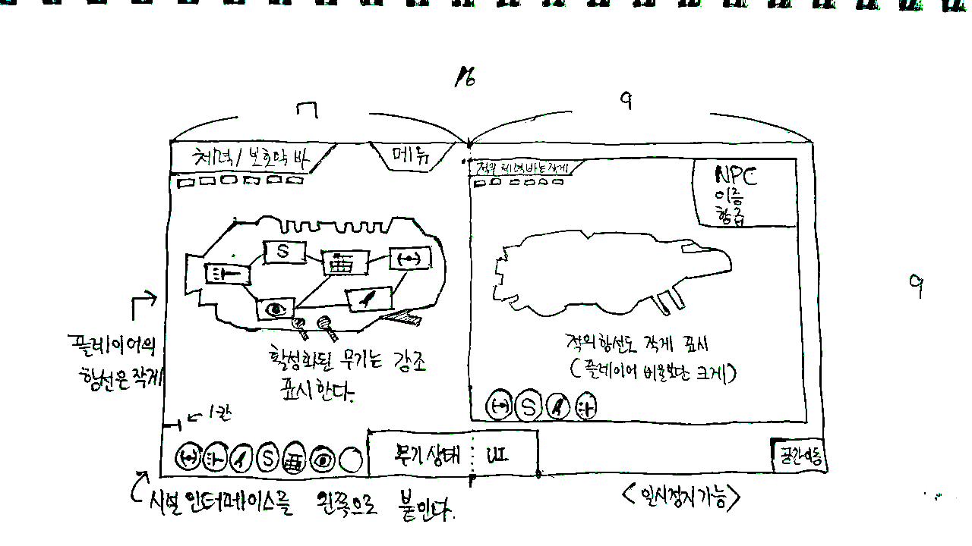
인터페이스 (5)
01 기획
게임 컨셉트
세계관
스토리
시스템
인터페이스
조작
사양
상호작용 인터페이스
왼쪽의 플레이어 함선, 오른쪽의 상대방 함선
함선 인터페이스에서 연구 팝업이 표시되지 않으며, 플레이어 함선이 작게 표시되는 상태이다,
전투 혹은 교역, 이벤트 발생 시 사용된다.
Notes:
그림 19

Slide 26
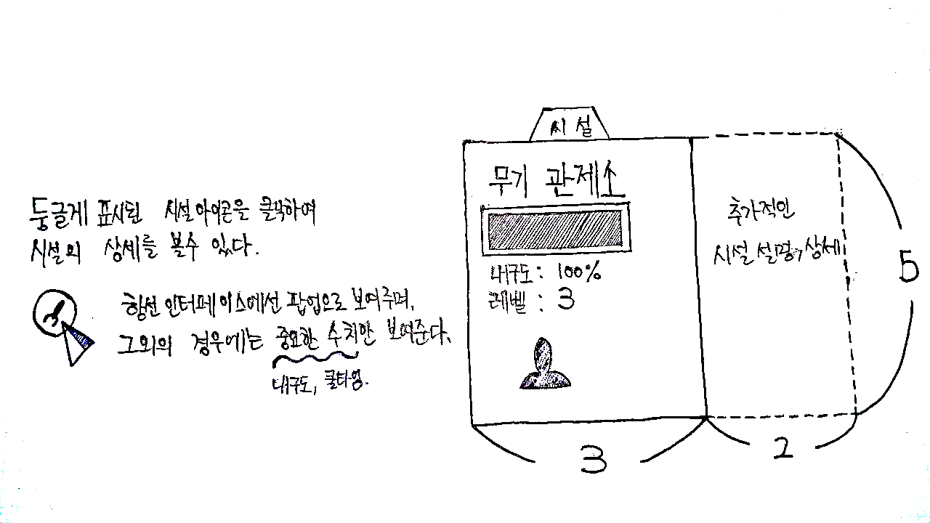
조작
01 기획
게임 컨셉트
세계관
스토리
시스템
인터페이스
조작
사양
시설
Notes:
그림 20

Slide 27
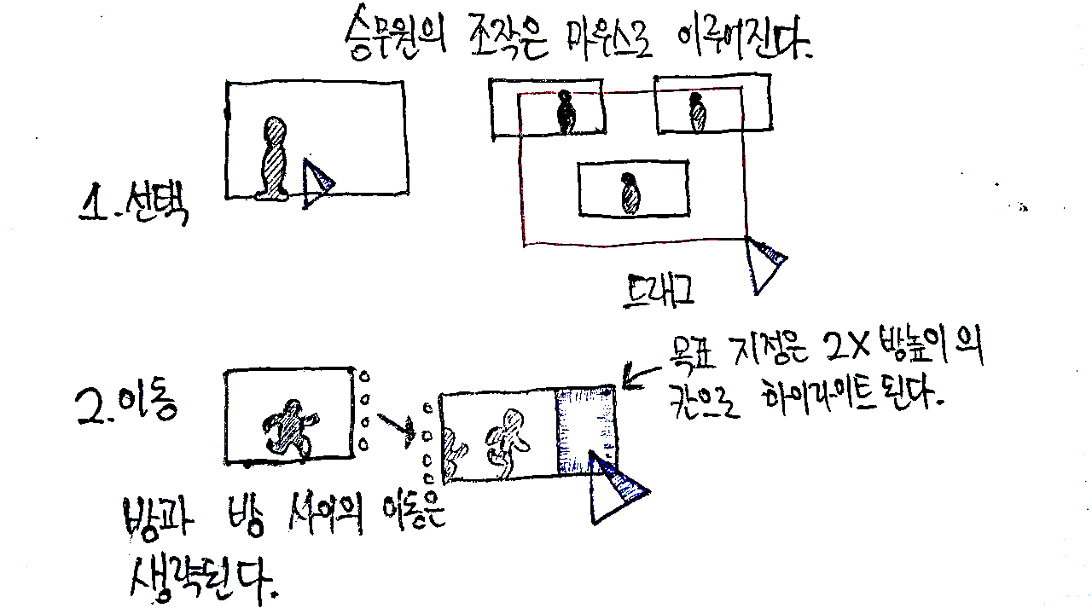
조작
01 기획
게임 컨셉트
세계관
스토리
시스템
인터페이스
조작
사양
승무원 조작
Notes:
그림 21

Slide 28
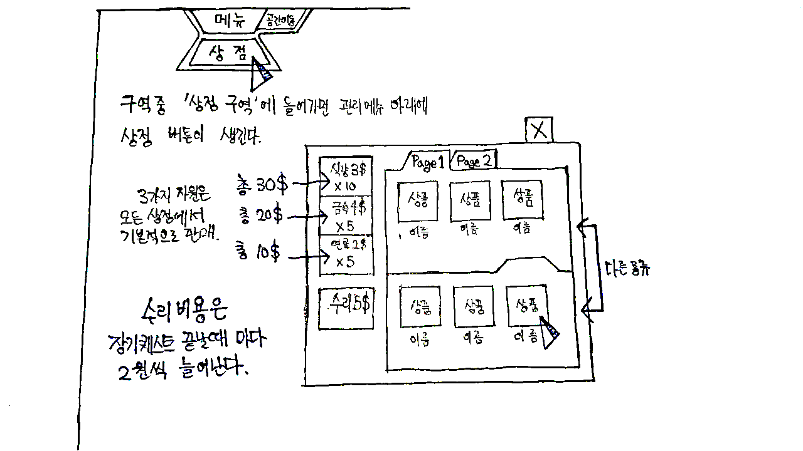
조작
01 기획
게임 컨셉트
세계관
스토리
시스템
인터페이스
조작
사양
상점 - 마우스로 구매할 수 있다.
Notes:
그림 22

Slide 29
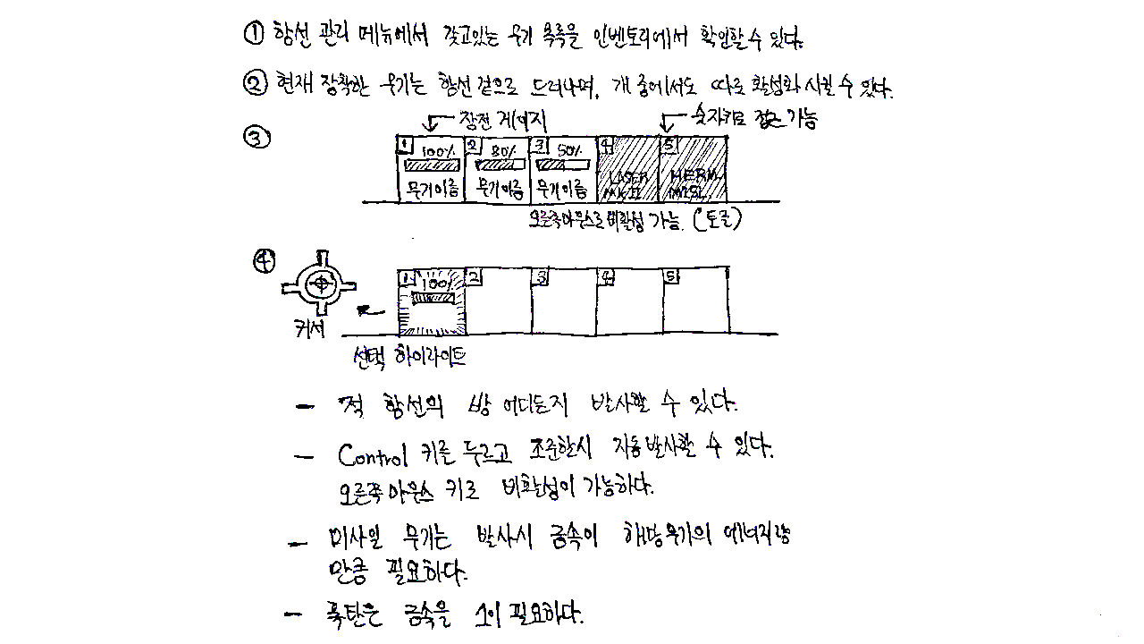
조작
01 기획
게임 컨셉트
세계관
스토리
시스템
인터페이스
조작
사양
무기 – 단축키, 마우스 클릭으로 조작한다.
Notes:
그림 23

Slide 30
사양
01 기획
게임 컨셉트
세계관
스토리
시스템
인터페이스
조작
사양
(Eve online)
최소 시스템 사양:
OS: Windows 7 / 8.1 / 10
CPU: Intel Dual Core @ 2.0 GHz, AMD Dual Core @ 2.0 GHz
RAM: 2 GB
Video: AMD Radeon 2600 XT or NVIDIA GeForce 8600 GTS
권장 시스템 사양:
OS: Windows 7 / 8.1 / 10
CPU: Intel i7 Series or AMD X4 @ 2.0 GHz or greater
RAM: 4 GB or higher
Video: AMD Radeon 6790 or NVIDIA GeForce GTX 560 or better with at least 1 GB VRAM

Slide 31
2 게임
레벨 디자인: 진행 개요 (추가 / 수정)
레벨 디자인: 천체 (추가)
레벨 디자인: NPC (추가)
레벨 디자인: 항해 (추가)
레벨 디자인: 전투 (추가)
시스템: 교역 (추가)

Slide 32
진행 개요
02 게임
진행 개요
천체
NPC
항해
전투
교역
목적지 설정
지역 항해
이벤트 발생
전투 및 교역
퀘스트

Slide 33
진행 개요
02 게임
진행 개요
천체
NPC
항해
전투
교역
플레이어의 목표는 우주에서 손 꼽히는 갑부가 되는 것이다. 함선으로 우주의 여러 지역을 다니며 수많은 이벤트를 경험하고 플레이어는 때마다 자신이 갖고 있는 자원을 활용해 상황을 해쳐나가야 한다.
위기를 극복하고 문제를 해결하는 방법은 여러 가지가 있지만 게임에선 크게 전투, 퀘스트, 교역 (거래) 의 세 수단으로 나뉜다.
한편, 이벤트의 정의는 항해 중에 발생하는 모든 상황에 대한 총칭이다. 이벤트가 영향을 받는 게임 내 요소들은 다음과 같다.
요소
플레이어가 위치한 행성, 현재 소유한 승무원의 종족 종류, 소유한 시설의 종류와 강화 수치, 소유한 무기 장기 퀘스트의 진행 상황 그리고 장기 퀘스트와는 별개로 게임이 오래 갈 수록 이벤트의 난이도는 높아진다.

Slide 34
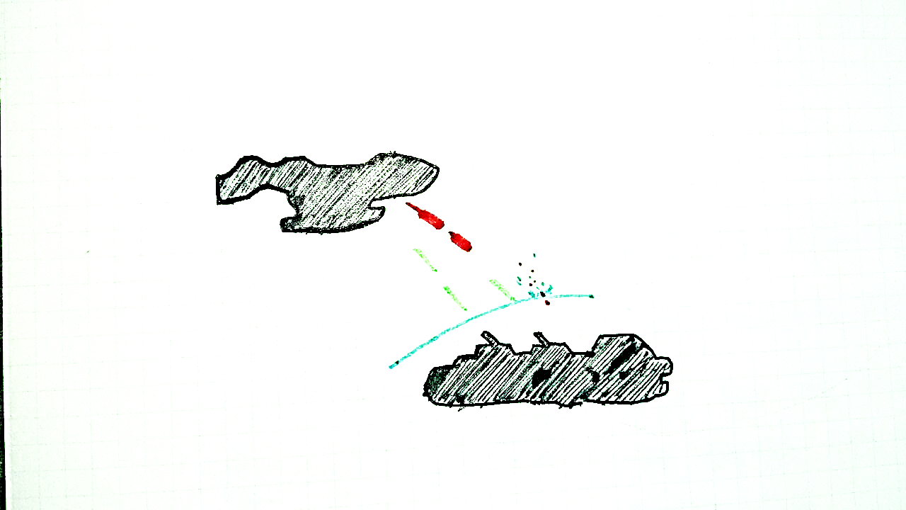
진행 개요
02 게임
진행 개요
천체
NPC
항해
전투
교역
전투 역시 이벤트 중의 하나로, 주로 우주 해적, 빚 추심 업체, 경쟁자들과의 갈등 상황에서 발생한다.
Notes:
그림 2

Slide 35
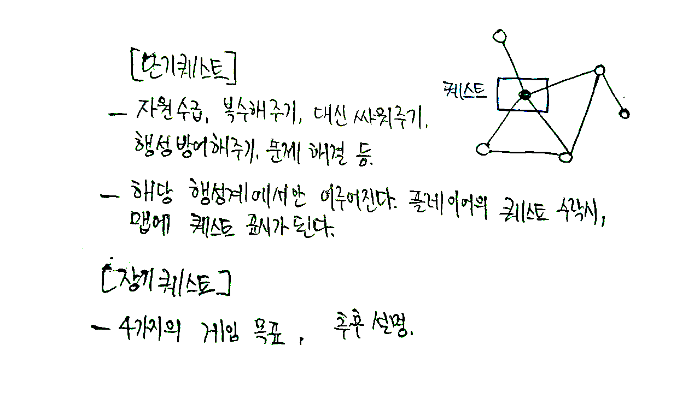
진행 개요
02 게임
진행 개요
천체
NPC
항해
전투
교역
퀘스트는 단기 퀘스트, 장기 퀘스트로 나뉘어진다. 단기 퀘스트는 플레이어가 NPC 로부터 퀘스트를 받은 행성 계 내에서 해결해야 한다. 하지만 의무는 아니다. 장기 퀘스트는 게임 진행의 큰 축을 담당하며 네 종류가 존재한다.
Notes:
그림 25

Slide 36
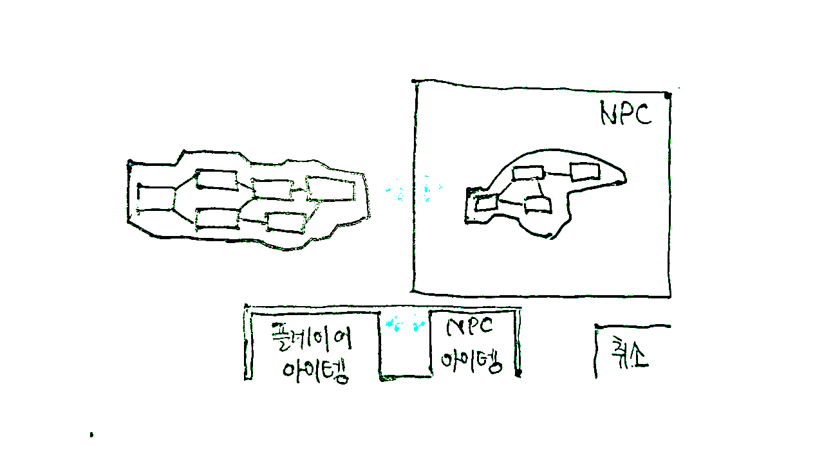
진행 개요
02 게임
진행 개요
천체
NPC
항해
전투
교역
교역은 이벤트 중에서도 교역 선택지가 주어지는 때에 할 수 있다. 교역 시도는 선택지가 존재하는 이벤트라면 언제든지 가능하지만, 적대적인 NPC 가 많이 등장하므로 실행은 제한적이다.
Notes:
그림 26

Slide 37
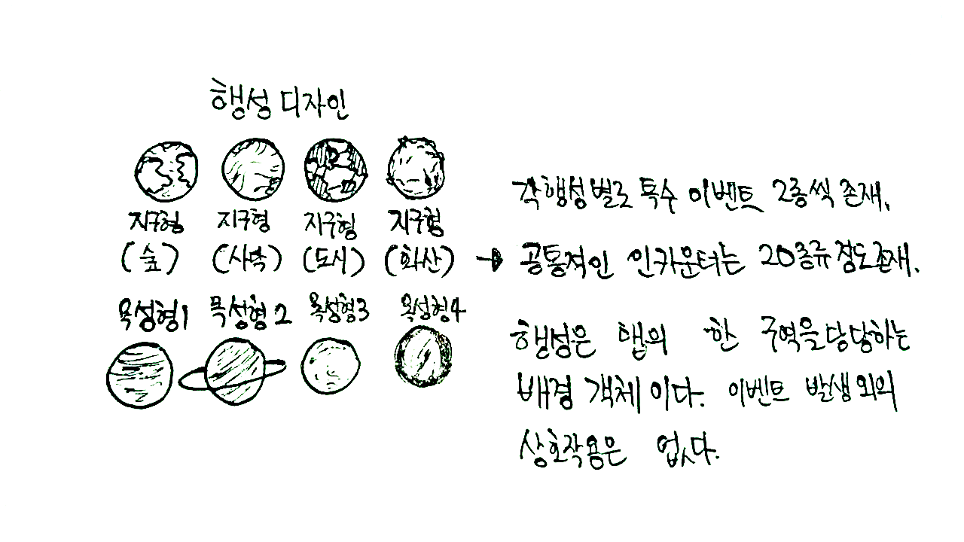
천체
02 게임
진행 개요
천체
NPC
항해
전투
교역
행성
Notes:
그림 27

Slide 38
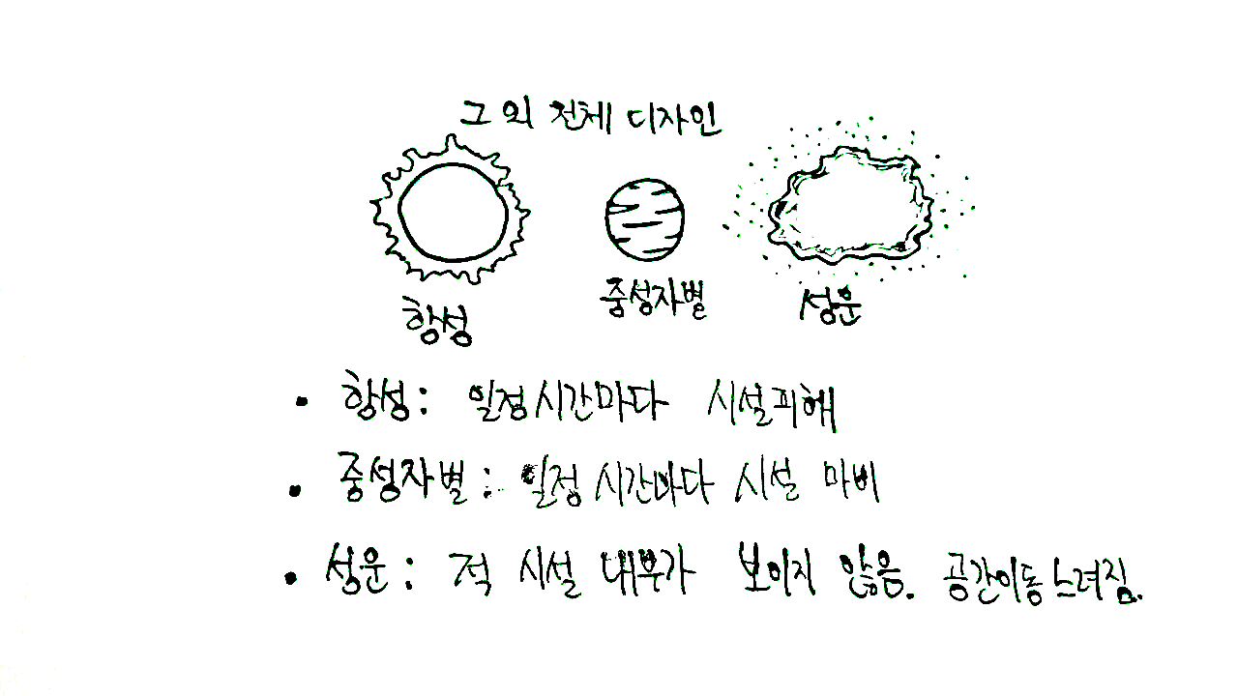
천체
02 게임
진행 개요
천체
NPC
항해
전투
교역
천체
Notes:
그림 28

Slide 39
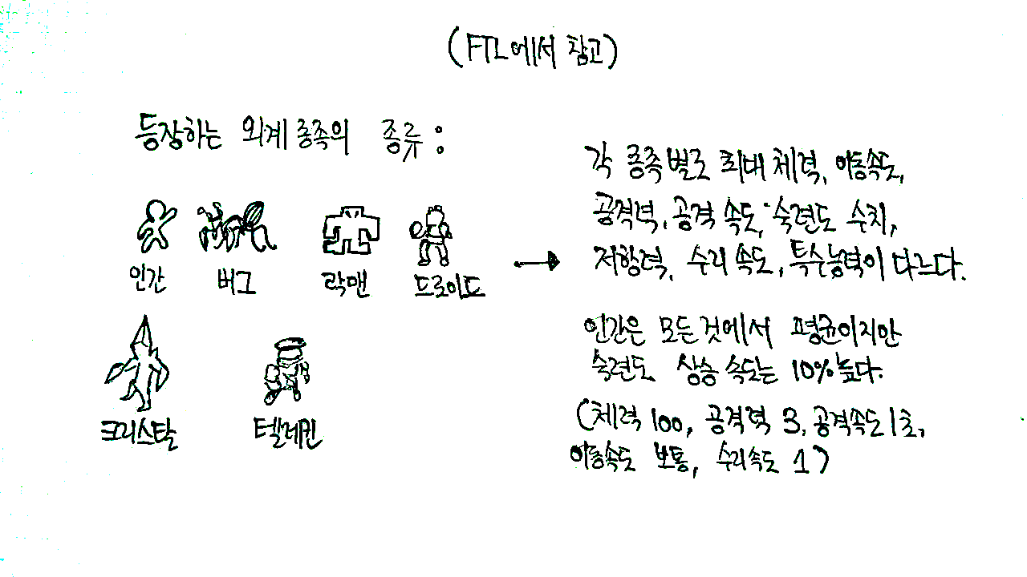
NPC
02 게임
진행 개요
천체
NPC
항해
전투
교역
6종의 외계 종족
Notes:
그림 29

Slide 40
NPC
02 게임
진행 개요
천체
NPC
항해
전투
교역
종족 | 체력 | 공격력 | 공격 속도 | 이동 속도 | 수리 속도 | 저항력
인간 | 100 | 3 | 2 초 | 1 | 1 | -
버그 | 100 | 4 | 1.5 초 | 1.5 | 0.5 | -
락맨 | 150 | 3 | 2 초 | 0.5 | 1 | 폭발 피해 –50%
드로이드 | 100 | 3 | 2.5 초 | 1 | 2 | -
크리스탈 | 80 | 5 | 2 초 | 1.5 | 1 | 레이저 피해 -30%
텔레킨 | 100 | 3 | 2 초 | 2 | 1.5 | -

Slide 41
NPC
02 게임
진행 개요
천체
NPC
항해
전투
교역
종족 | 특수 능력 | 적대적 출몰 빈도
인간 | 시설 숙련도가 10% 빠르게 상승한다. | 높음 (25% 확률)
버그 | - | 높음 (25% 확률)
락맨 | 화염에 피해를 입지 않는다. | 낮음 (10% 확률)
드로이드 | 시설 관제 시 해당 시설의 내구도를 1 상승시킨다. | 중간 (15% 확률)
크리스탈 | - | 중간 (15% 확률)
텔레킨 | 기절, 마비에 걸리지 않는다. | 낮음 (10% 확률)

Slide 42
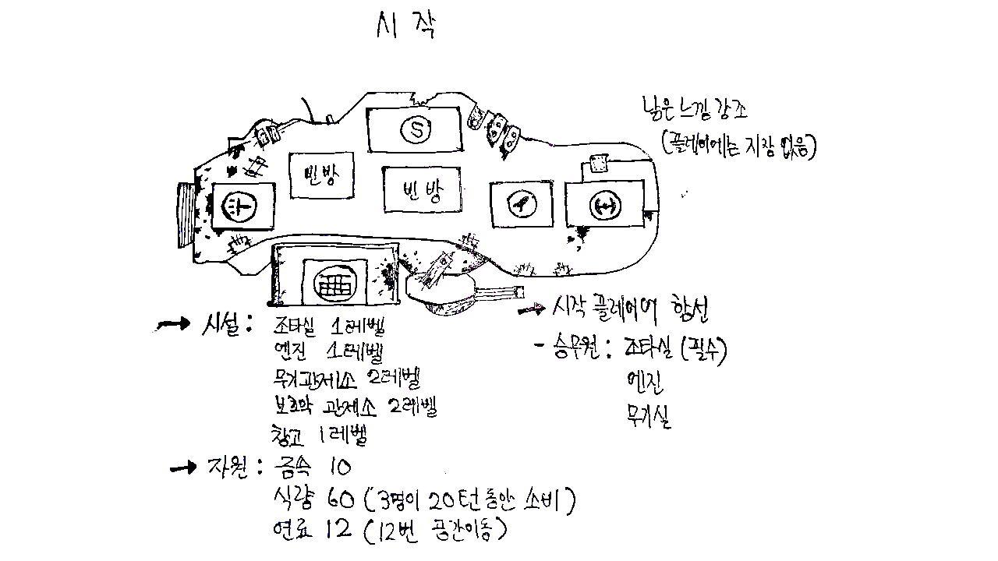
항해 (1)
02 게임
진행 개요
천체
NPC
항해
전투
교역
소형 함선, 조타실, 보호막 / 무기 관제소, 창고, 엔진, 2연발 레이저, 승무원 셋
Notes:
그림 30

Slide 43
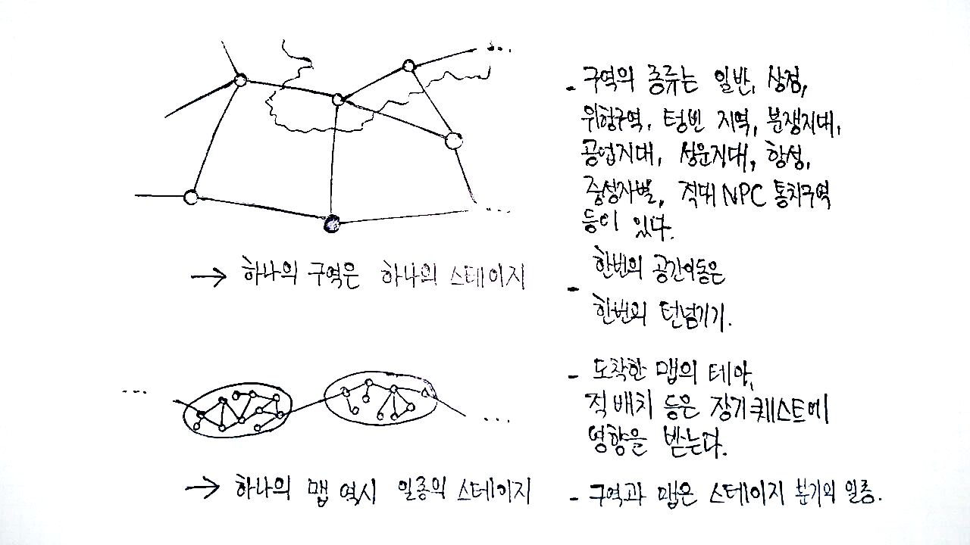
항해 (2)
02 게임
진행 개요
천체
NPC
항해
전투
교역
구역은 한 행성계에 포함되는 점 이다.
Notes:
그림 31

Slide 44
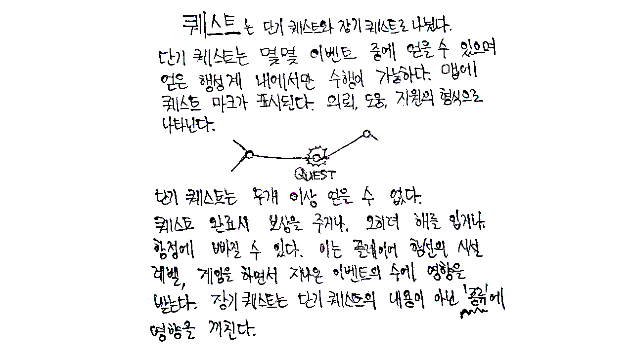
항해 (3)
02 게임
진행 개요
천체
NPC
항해
전투
교역
퀘스트
Notes:
그림 32

Slide 45
항해 (4)
02 게임
진행 개요
천체
NPC
항해
전투
교역
장기 퀘스트
제목 | 설명 | 등장하는 적
청산 | 플레이어는 시작부터 빚에 쫓기는 입장이라 사채업자들이 노리고 있다. 우주로 도피했건만 순탄치는 않다. 돈을 모으거나, 그러기 싫으면 먼저 가서 때려 잡아야 한다. | 빚 추심 업체 +해적, 우주 경찰, 인공지능 함선, 적대 종족 군대,
오해 | 사채 업자들과 엮이다 보니 경찰들과 범죄 조직에게 동시에 쫓기게 되었다. 플레이어는 덜 선한 쪽을 때려잡아 무고를 입증해야 한다. | 범죄 조직 +해적, 우주 경찰, 인공지능 함선, 적대 종족 군대
화합 | 종족들 간의 분쟁이 끊이지 않는다. 우주의 지성 있는 종족들은 이권을 위해 항상 투쟁한다. 플레이어는 자신의 안위를 위해서라도 이를 막고 살길을 모색해야한다. 퀘스트 시작 시 주적으로 등장하는 종족이 무작위로 정해진다. | 각 종족 함선 +해적, 종족 극단 주의자, 사략 해적, 인공지능 함선, 적대 종족 군대
전쟁 | 그러한 노력에도 불구하고 돌이킬 수 없는 지경까지 와버렸다. 플레이어는 종족주의자들을 해치워 평화를 가져다 주어야한다. | 종족 극단주의 반란군 +해적, 사략 해적, 인공지능 함선, 거대 우주 정거장, 적대 종족 군함

Slide 46
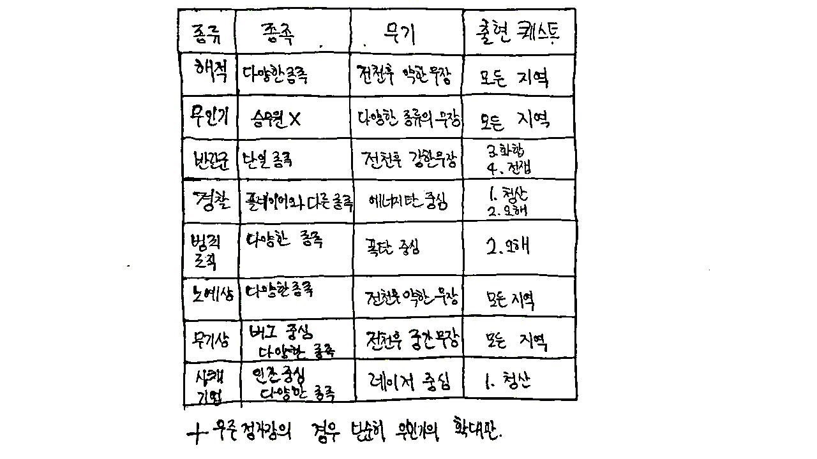
항해 (4)
02 게임
진행 개요
천체
NPC
항해
전투
교역
적의 종류
Notes:
그림 32

Slide 47
항해 (4)
02 게임
진행 개요
천체
NPC
항해
전투
교역
보스 스펙
제목 | 이름 | 시설, 무기, 승무원 상세
청산 | 사채 기업 기함 | - 승무원 7명 - 체력 20, 조타실 2, 엔진 5, 무기 8, 보호막 6 - 단순히 강력한 함선과의 전투. - 2연발 레이저 x 2, 폭탄, 미사일 Lv. 2
오해 | 범죄 조직 노예선 | - 승무원 9명 - 조타실 6, 엔진 8, 스텔스 4, 무기 8, 보호막 8 - 투명화 적극적으로 사용. - 2연발 레이저, 기절 폭탄, 화염 폭탄 x 2, 마비 미사일 x 2
화합 | *적대 종족 기함 | - 승무원 10명 - 조타실 10, 엔진 9, 무기 8, 보호막 8, 공간이동 5 - 공간이동을 통한 강습 적극적으로 이용. - 3연발 레이저 x 2, 기절 폭탄 x 2, 화염 미사일 x 2
전쟁 | 극단주의 세력 기함 | - 승무원 12명 - 체력 50, 조타실 16, 엔진 10, 무기 10, 보호막 10, 공간이동 5, 스텔스 5 - 다채로운 공격 패턴 - 3연발 레이저, 3연발 에너지 탄, 고열 빔 Lv. 3, 3연발 미사일

Slide 48
항해 (5)
02 게임
진행 개요
천체
NPC
항해
전투
교역
퀘스트 진행에 따른 스테이지 별 출몰 빈도 그래프 (평균 출몰 수)

Slide 49
항해 (5)
02 게임
진행 개요
천체
NPC
항해
전투
교역
장기 퀘스트 별 수치 – 총 구역 수는 탐험 가능 구역 수와는 큰 차이가 있다.
제목 | 최소 플레이어 수입 | 맵(행성 계) 개수 | 맵 당 최대 구역 수
청산 | 약 3000 원 맵 당 600 원 꼴 (이는 최소 기준이다) | 5 | 12 ~ 15개 (총 75 구역)
오해 | 약 4000 원 맵 당 500원 꼴 | 8 | 12 ~15개 (총 120 구역)
화합 | 약 4000 원 맵 당 800 원 꼴 | 5 | 15 ~ 18개 (총 90 구역)
전쟁 | 약 4000 원 맵 당 800 원 꼴 | 5 | 5 ~ 8개 (총 40 구역)

Slide 50
항해 (5)
02 게임
진행 개요
천체
NPC
항해
전투
교역
장기 퀘스트 턴 제한 – 때문에 모든 구역을 탐사할 수 없다.
제목 | 제한 시작 턴 (공간 이동한 구역) | 방식
청산 | 3 턴 이후부터 추심 업체의 추격 시작 | 플레이어가 이동한 궤적을 따라 스테이지에 점거 구역이 턴마다 늘어난다.
오해 | 5 턴부터 무작위 구역부터 범죄 조직과 경찰의 수색 시작 | 시작 지점과 마지막 지점을 제외한 스테이지의 가장 자리부터 점거 구역이 늘어난다.
화합 | 4 턴부터 외계인 군대의 추적 시작 | 마지막 구역부터 세 턴마다 한 구역 씩 분쟁 지역이 늘어난다. 또한 무작위 지역이 분쟁 지역이 된다.
전쟁 | 3 턴부터 반란군의 추적 시작 | 스테이지 왼쪽 가장자리부터 극단주의 세력이 밀고 들어오며 선형적으로 점거 지역이 늘어난다.

Slide 51
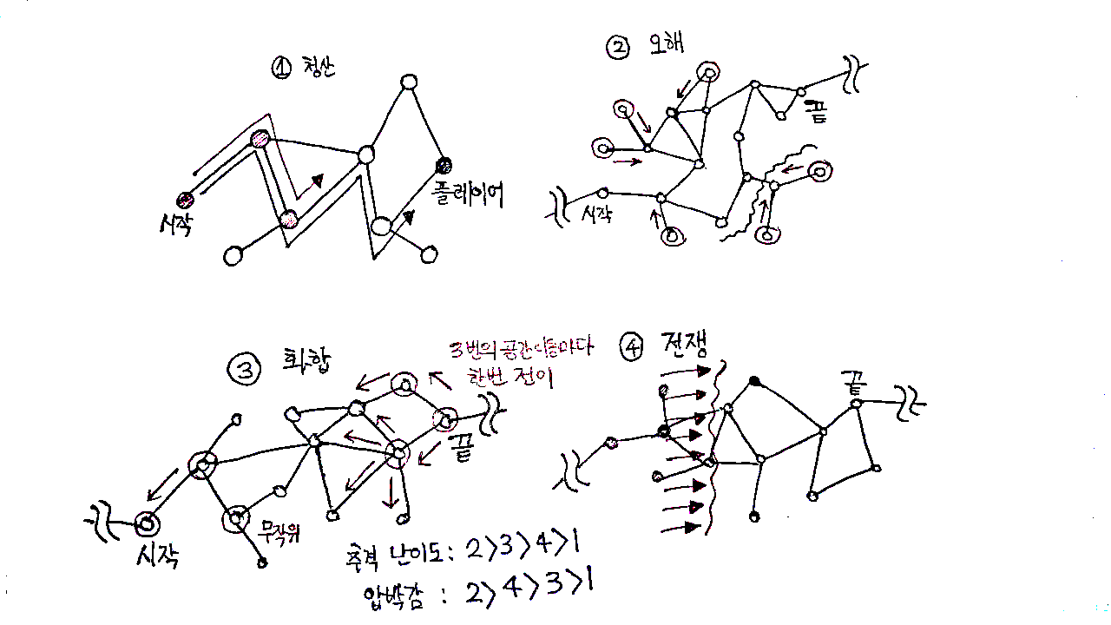
항해 (5)
02 게임
진행 개요
천체
NPC
항해
전투
교역
장기 퀘스트 턴 제한 방식 그림
Notes:
그림 33

Slide 52
항해 (5)
02 게임
진행 개요
천체
NPC
항해
전투
교역
장기 퀘스트 별 점거 / 분쟁 구역 페널티
제목 | 설명
청산 | 빚 추심 업체의 점거 구역에 공간 이동했을 시 해당 행성계에서 등장하는 적 보다 한 단계 강한 적과 싸우게 된다.
오해 | 해당 구역의 이벤트가 무효화 된다. 해당 구역을 누가 점령했는지에 따라 경찰은 푸른 색, 범죄 조직은 붉은 색으로 나타내어진다. 구역에 진입 시 회피율이 높은 경찰, 투명화를 사용하는 범죄 조직 함선과 싸우게 된다.
화합 | 분쟁 구역에선 원래 이벤트가 무효화 되며, 두 외계 종족이 전투 중이다. 편가르기 선택지가 존재하는 이벤트가 등장한다. 혹은 플레이어가 시설 레벨 1 레벨 하락의 페널티를 안고 싸우게 된다.
전쟁 | 상당히 강력한 반란군 함선과 싸우게 된다. 플레이어 보다 무조건 무기 관제소와 보호막 관제소의 레벨이 1 씩 높다.

Slide 53
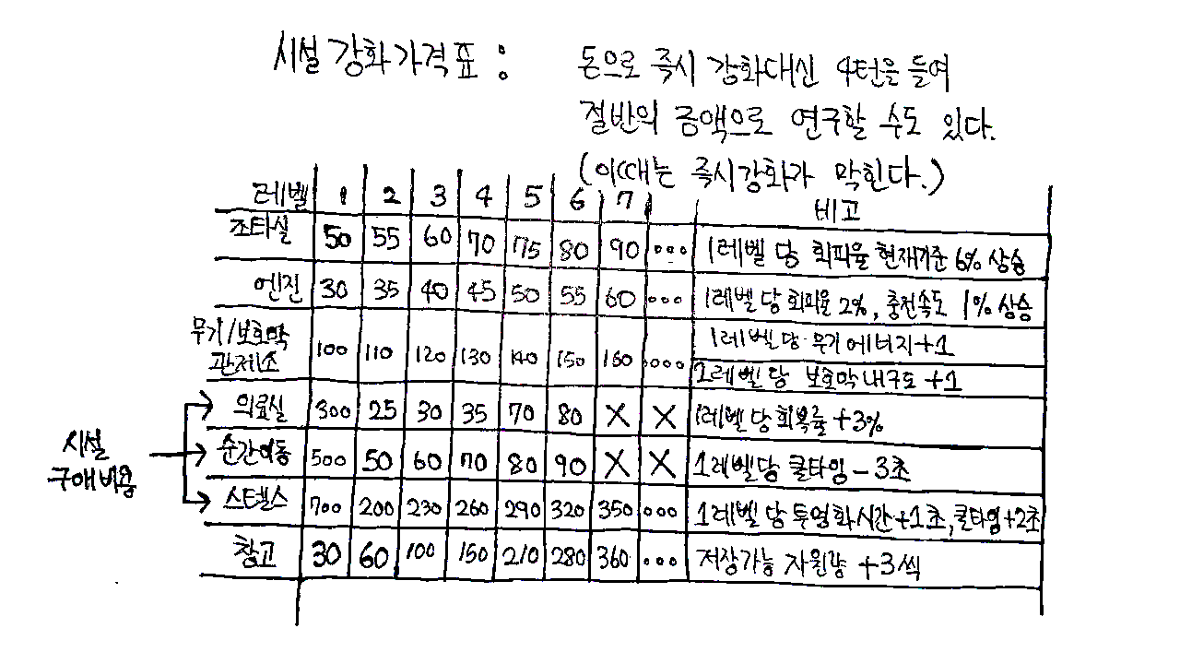
항해 (6)
02 게임
진행 개요
천체
NPC
항해
전투
교역
금액 도표
Notes:
그림 38

Slide 54
항해 (6)
02 게임
진행 개요
천체
NPC
항해
전투
교역
금액 비율 도표 – 플레이어는 갈수록 돈이 모자라다.
Notes:
그림 37

Slide 55
항해 (7)
02 게임
진행 개요
천체
NPC
항해
전투
교역
게임 플레이 – 플레이어가 앞으로 나아가게 만드는 요소
항목 | 설명
세력권의 압박 | 공간 이동을 할 때마다 펼쳐지는 붉은 반점들은 플레이어가 마치 압착기 사이에 끼어 있는 듯한 느낌을 준다. 첫번째 퀘스트에선 단순히 추격의 느낌이지만, 두번째 퀘스트에선 매우 늦게 제한이 시작되지만 그 규모는 제일 크다.. 세번째에선 플레이어가 무조건 싸움을 피할 수 없다. 이는 플레이어의 자원을 지속적으로 소모 시키는 효과를 낳는다.
플레이어의 성취감 | 로그라이크 게임의 특징인 높은 난이도와 무작위 레벨, 그리고 한정된 자원은 진입장벽이 될 수도 있지만 플레이어에게 항상 높은 긴장감을 고조시키는 요소이다. 물론 첫번째 퀘스트는 쉽지만 두번째 퀘스트부터는 다소 불합리한 상황도 강제되므로 방심을 놓지 않게 만든다.

Slide 56
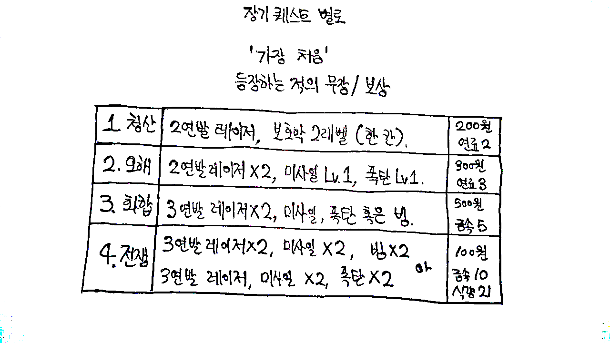
항해 (8)
02 게임
진행 개요
천체
NPC
항해
전투
교역
게임 플레이
Notes:
그림 37

Slide 57
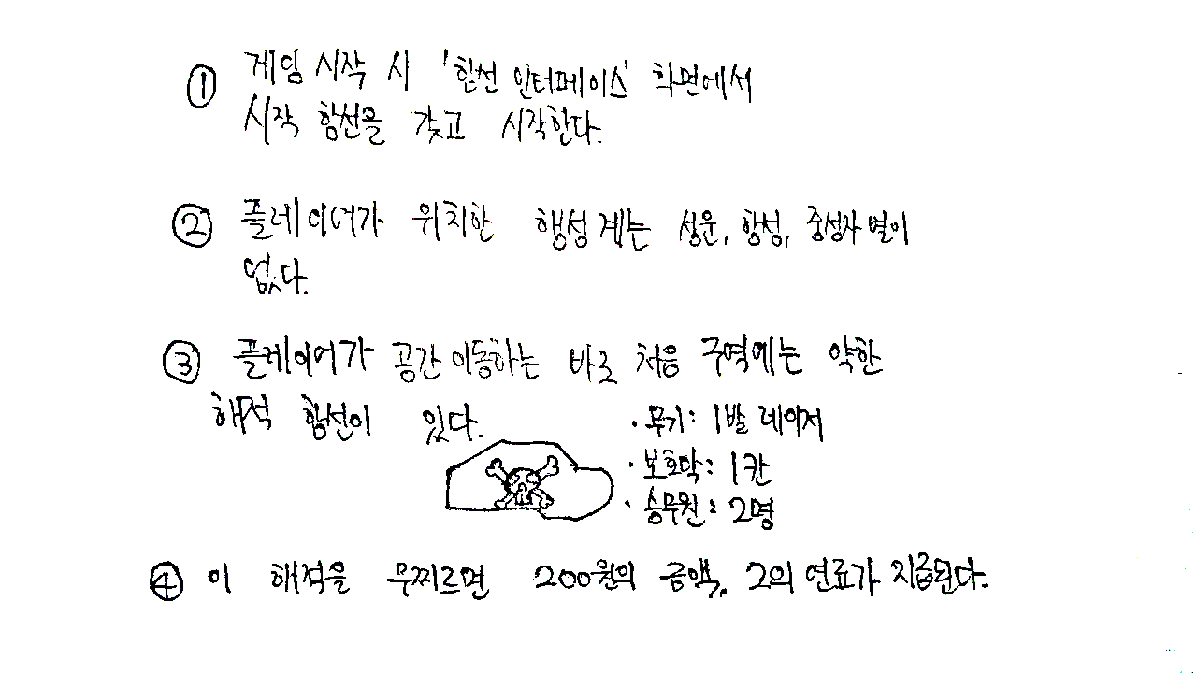
항해 (9)
02 게임
진행 개요
천체
NPC
항해
전투
교역
게임 플레이
Notes:
그림 34

Slide 58
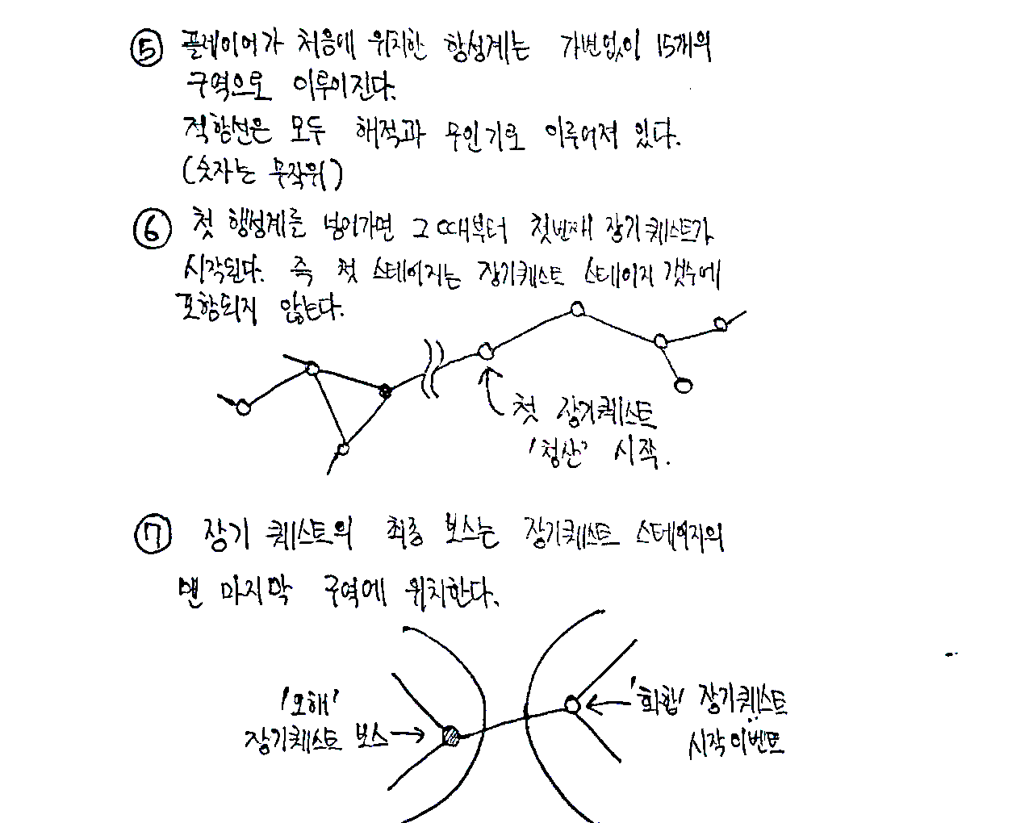
항해 (9)
02 게임
진행 개요
천체
NPC
항해
전투
교역
게임 플레이
Notes:
그림 35

Slide 59
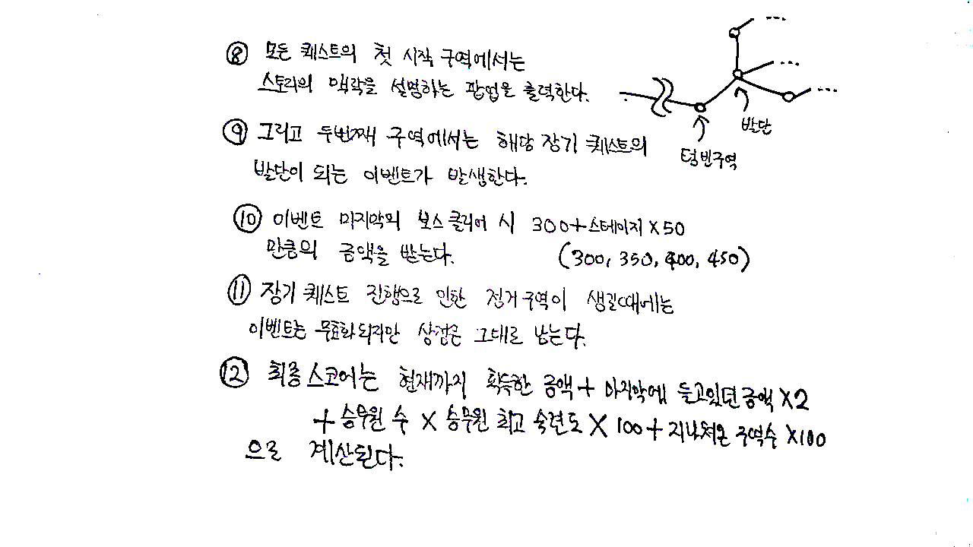
항해 (9)
02 게임
진행 개요
천체
NPC
항해
전투
교역
게임 플레이
Notes:
그림 36

Slide 60
전투
02 게임
진행 개요
천체
NPC
항해
전투
교역
구역 진입
대화 이벤트
전투 이벤트 시작
무기 활성화
전투
결과

Slide 61
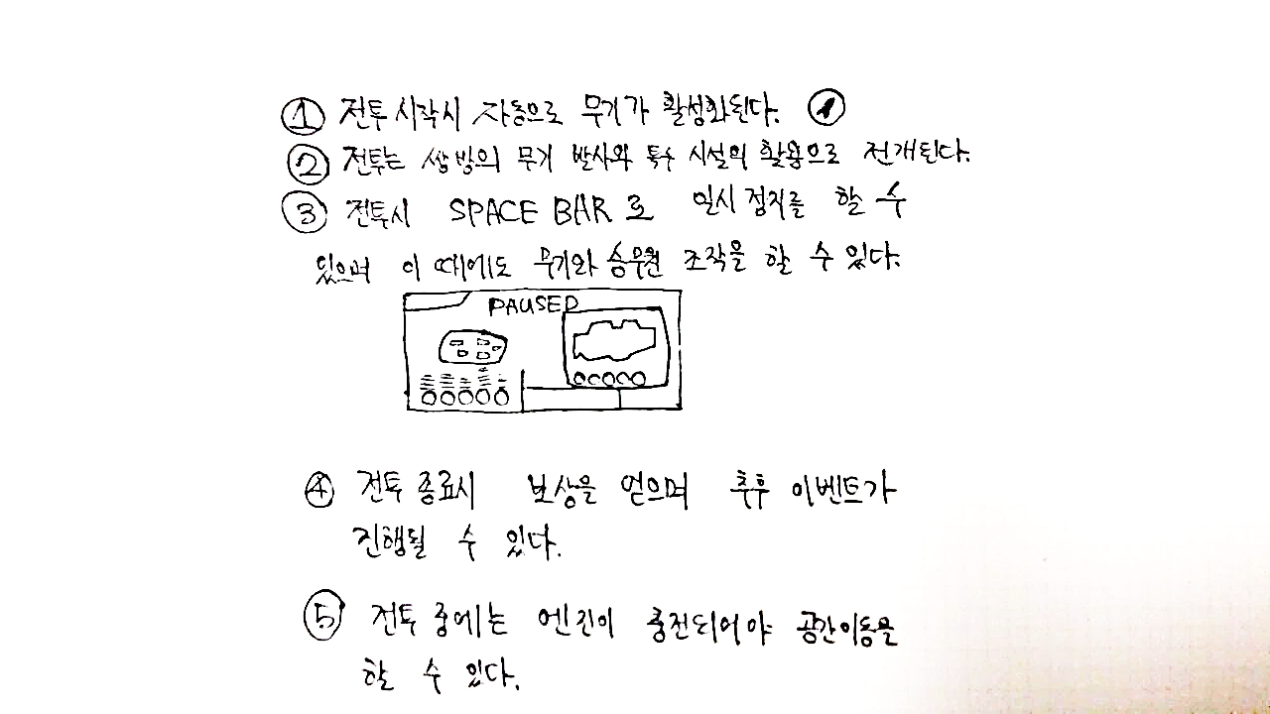
전투
02 게임
진행 개요
천체
NPC
항해
전투
교역
전투 진행의 순서 (시작 -> 진행 -> 종결
Notes:
그림 40

Slide 62
전투
02 게임
진행 개요
천체
NPC
항해
전투
교역
전투에서 먼저 내구도가 0이 되거나 승무원이 모두 죽는 쪽이 패배한다.
함선 파괴가 아닌 승무원만을 처리했을 경우를 ‘나포’ 라 하여 10& 더 많은 보상을 부여한다. 아이템을 습득할 가능성도 커진다.
내구도를 다 닳게 하여 승리하는게 일반적인 경우이다. 이때는 장기 퀘스트의 진행도에 따라 보상금과 1 ~ 3 의 연료나 금속, 6 이상의 식량이 지급된다.
네번째 퀘스트 ‘전쟁’ 에서 반란군 점거 지역에서 출몰하는 반란군 정예 함선들은 다른 보상없이 1 ~ 2 의 연료만 지급한다.

Slide 63
전투
02 게임
진행 개요
천체
NPC
항해
전투
교역
보상에 대한 설명
제목 | 일반적인 적 | 보스의 경우
청산 | 30 원 지급 연료 2 ~ 3 / 금속 1 ~ 2 / 식량 6 ~ 12 한 행성 계 당 12 x 30 = 360 원 | 300 원 지급 연료 10
오해 | 35 원 지급 연료 2 ~ 3 / 금속 1 ~ 2 / 식량 9 ~ 15 한 행성 계 당 12 x 35 = 420 원 | 500 원 지급 식량 21
화합 | 40 원 지급 연료 1 / 금속 1 ~ 2 / 식량 12 ~ 15 한 행성 계 당 15 x 40 = 600 원 | 700 원 지급 금속 15
전쟁 | 60 원 지급 연료 1 / 금속 1 ~ 2 / 식량 12 한 행성 계 당 5 x 60 = 300 원 | 1000 원 지급 게임 끝!

Slide 64
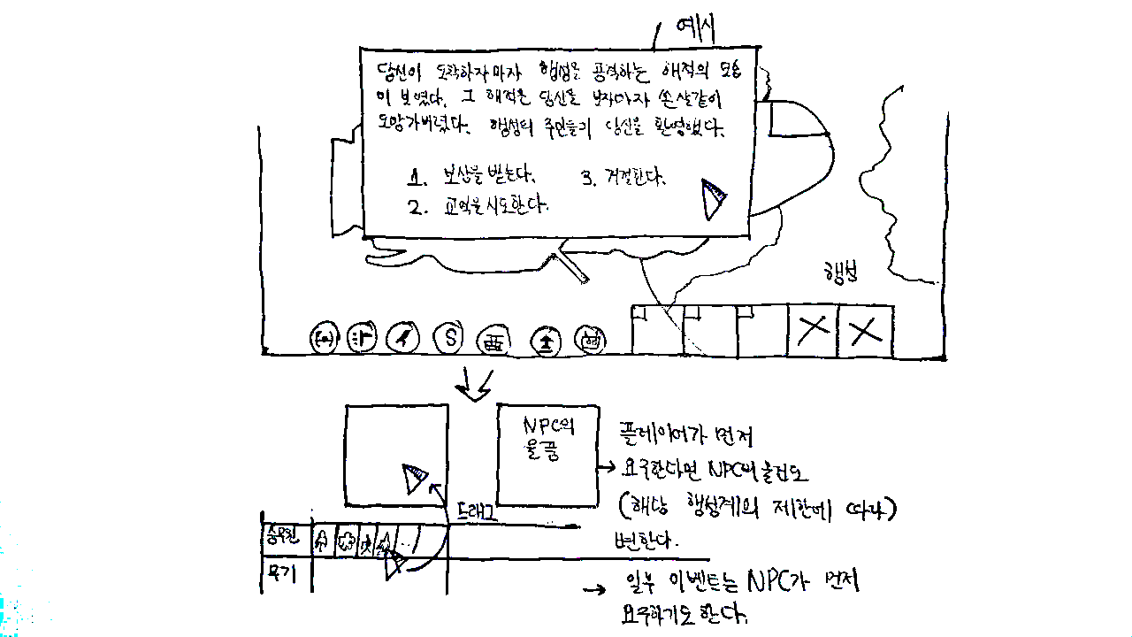
교역
02 게임
진행 개요
천체
NPC
항해
전투
교역
교역 - 인터페이스 및 과정
Notes:
그림 39

Slide 65
3 마무리
추가 계획
후기
코멘트
자료 출처

Slide 66
추가 계획
03 마무리
추가 계획
코멘트
후기
자료 출처
보스 스테이지의 세분화: 전투의 양상이 대부분 적 함선과의 1:1 로 이루어져 있다. 사실 매우 단조로운 진행 방식일 수 있다. 때문에 적어도 보스전이나 점거 구역에서 일어나는 이벤트라도 1:2 혹은 디펜스 방식을 도입할 수 있어야한다.
함선 컨텐츠 추가: FTL, Eve online 등의 우주를 배경으로 하는 게임은 함선에 강화 장치, 부착물, 스킨의 개념이 존재한다. 다채로운 전략과 흥미를 돋구기 위해서는 추후 필수적으로 넣어야 할 요소일 것이다.
시스템 문서의 자세한 수치 제공: 승무원 속성, 무기의 상세한 종류, 이벤트의 정확한 내용이 부족하다. 이는 스토리가 완성이 되어야 따라 나오는 내용인데 시간이 너무 부족하여 서술하는데 애를 먹었다.

Slide 67
코멘트
03 마무리
추가 계획
코멘트
후기
자료 출처
게임 화폐의 기준점 확립 게임 중 화폐가 어떻게 순환하는 지 서술하기가 어려웠습니다. 플레이어의 총 수입을 먼저 정하고 컨텐츠의 수입을 분할해서 조정했는데, 느끼기엔 다소 잘못된 방식인 것 같습니다. 나중에 세부 항목을 정하는 데 PPT 의 앞 부분을 왔다 갔다 하느라 시간이 더 걸린 것 같습니다.
등장하는 게임 시설, 무기, 종족 등의 요소들의 종류와 메커니즘 확립 사실 아직 세부적인 내용이 모자라다고 생각합니다. 무기의 경우, 종류는 타격 방식으로만 종류를 나눴고 레벨과 발사 방식 (연발, 단발 등) 은 따로 기술하지는 않았습니다. 각 시설의 특성들은 시스템 문서에 간략하게 적었습니다.
항해 중 발생하는 이벤트의 종류 게임 내 이벤트가 장기 이벤트에 따라 변한다는 내용에 따라 맞춰 적으려 했으나 너무 복잡한 내용이 되어 오히려 시나리오를 파악하기가 어려워서, 개요와 함께 공통적인 이벤트만 몇 작성하였습니다.

Slide 68
후기
03 마무리
추가 계획
코멘트
후기
자료 출처
저번 문서보단 훨씬 깔끔해 지고 명확한 내용이 된 것 같다. 그림만 그린 게 아니라 직접 도식화 할 수 있는 내용을 넣으려고 노력했다.
그렇지만 여전히 빈 내용이 있다. 그림을 그리느라 수치 제시는 오히려 부족한 부분이 있다. 게임에 쓰이는 크기는 정의했는데 속도나 시각적 요소같은 자잘한 것은 쓰지 않았다.
경제 시스템은 시스템에 넣기에는 애매하여 게임 플레이 부분에 넣었는데 문서 구조가 뒤죽박죽이라 한번에 내용을 보기가 힘들다. 인터페이스와 조작 파트도 사실 합칠 수 있는 내용이다.
첫번째 기획서와는 컨셉트 빼곤 완전히 다른 내용을 썼는데, 쓰다 보니 힘이 빠지는 느낌이 있었다. 사실상 과제를 하나 더 한 셈인데 그래서 결과가 나아질지는 잘 모르겠다.

Slide 69
자료 출처
03 마무리
추가 계획
코멘트
후기
자료 출처
1 ~ 41 까지 모든 그림 : 직접 그렸습니다. ppt 파일 슬라이드 노트에 그림 번호가 적혀 있습니다.
이브 온라인 사양: https://support.eveonline.com/hc/en-us/articles/202748741-System-Requirements
Faster Than Light 종족 참고: 게임 하면서 직접 확인했습니다.

Slide 70
감사합니다.

